Slide 1

Визначення тривалості події. Обчислення значень виразів на дві дії.
Математика
3 клас
Розділ 2. Табличне множення і ділення
Урок 27

Slide 2

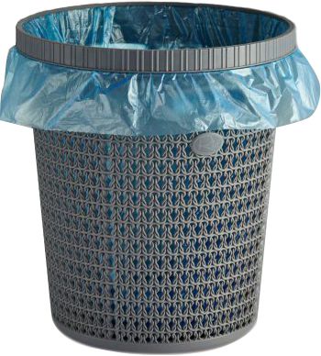
Налаштування на урок
Кошик для сміття
Я не вмію …
Я хвилююся...
Я боюся …
Я ловлю ґав
Ми сюди прийшли учитись,
Не лінитись, а трудитись.
Працюємо старанно,
Завдання виконуємо
ми бездоганно!
Навіщо людині кошик для сміття?
Так і з почуттями: накопичуються непотрібні, марні. Запиши на аркуші почуття, які заважатимуть тобі на уроці, яких хочеш позбутися. Зібгай аркуш, викинь їх у кошик.

Slide 3

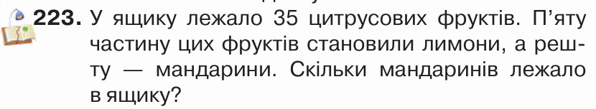
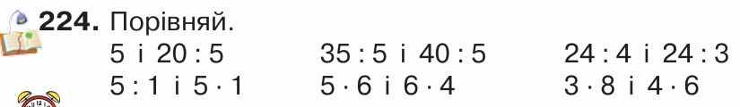
Перевірка домашнього завдання
На сторінці 36 задача № 223;
та порівняти вирази № 224

Slide 4
План уроку
Задача на знаходже-ння частини числа
Визначення часу за годинником
Розв’язання задачі на визначення тривалості події
Таблиця множення і ділення на 5

Slide 5
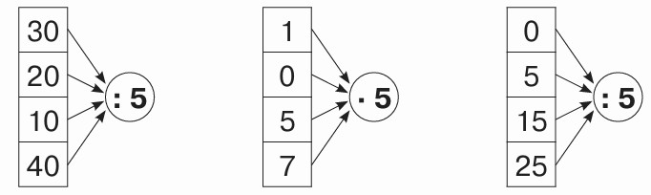
Склади вирази за схемами й обчисли їх значення
6
5
0
4
0
1
2
25
3
8
35
5
Підручник
Ст.37 №225

Slide 6

Знайди значення виразів (усно)
47 – 5 · 9 =
64 – 6 · 5 =
5 · 3 + 84 =
8 · 5 + 60 =
47 – 45 =
2
64 – 30 =
34
15 + 84 =
99
40 + 60 =
100
56 + 35 : 5 =
33 – 40 : 5 =
30 – 25 : 5 =
(30 – 25)·5 =
56 + 7 =
63
33 - 8 =
25
30 – 5 =
25
Підручник
Ст.37 №226
5 ∙ 5 =
25

Slide 7








Хвилинка каліграфії
12 год 30 хв, 8 год 15 хв, 20 год 45 хв.
5 10 15 20 25 30 35 40 45 50
Прочитайте іменовані числа. Що вимірюють цими одиницями вимірювання? Запиши ці числа
Запиши результати таблиці множення на 5

Slide 8


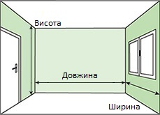




·
:
Розв’яжи задачу
Довжина ігрової кімнати — 15 м. Знайди ширину і висоту кімнати, якщо ширина становить $\frac{1}{3}$довжини, а висота — $\frac{1}{5}$довжини.
Д –
Ш –
В –
$$15 м$$
$$\frac{1}{3 }$$
?м,
? М, $\frac{1}{5}$
1) 15 : 3 =
5 (м) ширина.
2) 15 : 5 =
3 (м)
Підручник
Ст.37 №227
Ширина кімнати 5 м, висота 3 м.

Slide 9
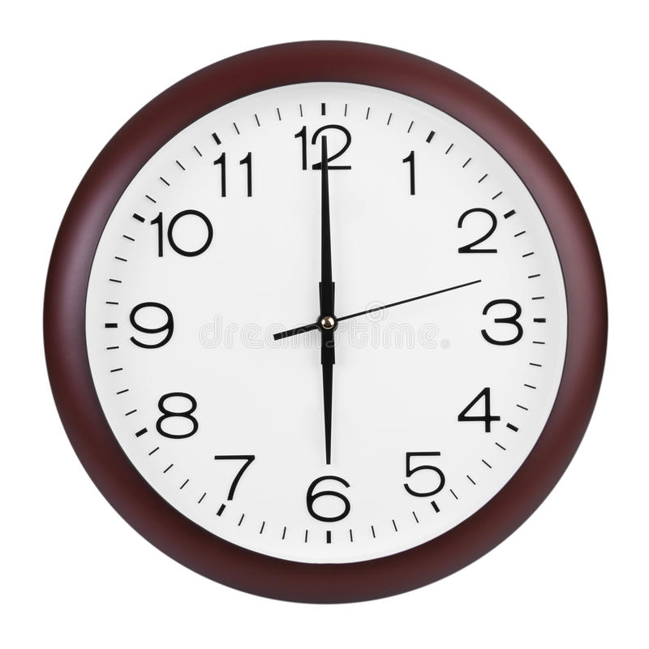
Визначення часу за годинником.
Зараз - друга половина доби.
Котру годину показує годинник?
Котра година була 3 год тому?
Котра година була 8 год тому?
Котра година була 10 год тому?
Котра година буде через 4 год?
Котра година буде через 2 год?
18 год
Підручник
Ст.37 №228
Котра година буде через 12 год?

Slide 10
Назви час кількома різними способами
13 год 15 хв
10 год 30 хв
11 год 45 хв
15 год
12 год 15 хв
Зразок. 13 год 15 хв, чверть на чотирнадцяту, чверть на другу.
Підручник
Ст.37 №229

Slide 11
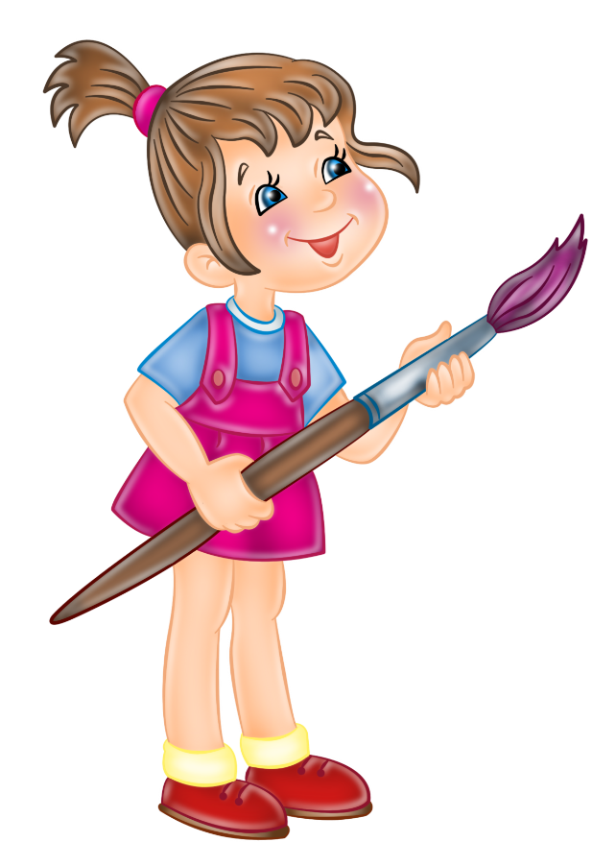
Задача на визначення тривалості подій
У третьокласниці Марини уроки розпочались о 8 год й тривали до другої години дня. Скажи по-іншому, о котрій годині закінчилися уроки в Марини. Скільки годин тривали заняття в школі?
Це задача на визначення тривалості події
Початок –
Подія –
Закінчення –
Щоб визначити тривалість подій, треба від часу закінчення подій відняти час початку подій.
Підручник
Ст.38 №230
14 год – 8 год =
6 год

Slide 12
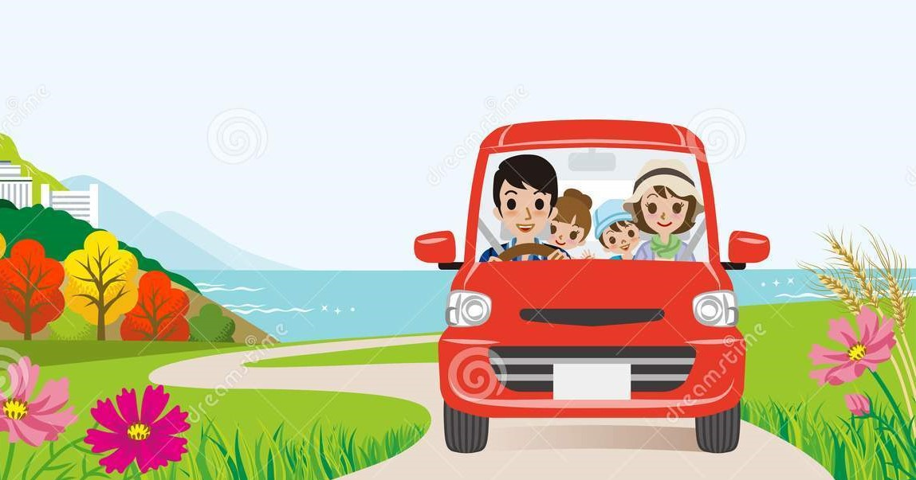
Розв’яжи задачу 231
Під час автомобільної поїздки до Львова сім’я виїхала з Києва о 7 год ранку і прибула до Львова о 3 год дня. Скільки часу тривала поїздка?
3 год = 15 год
15 год – 7 год =
8 год
7 год
3 год=15год
П
З
? год
8 годин тривала
поїздка.
Підручник
Ст.38 №231

Slide 13
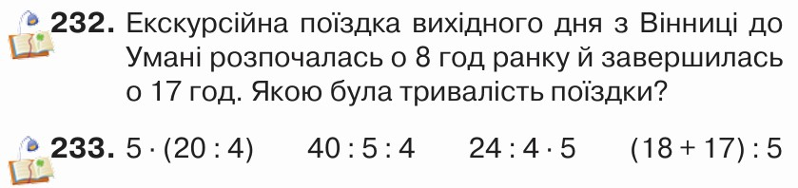
Домашнє завдання
На сторінці 36 задача № 232;
та розв’язати вирази № 233

Slide 14



Рефлексія. Вправа «Мікрофон»
Якою дією знаходимо тривалість події?
Як по різному можна назвати час? 13 год 45 хв, 9 год 30 хв, 23 год 15 хв
Яке завдання на уроці було нйважчим?

Slide 15
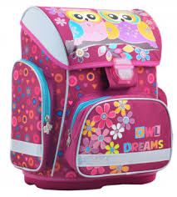
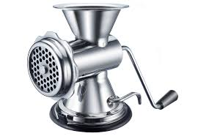
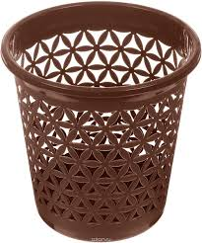
Рефлексія
Вправа «Рюкзак, м’ясорубка, корзина»
Всі завдання були зрозумілі
Доопрацюю завдання за темою
ці знання непотрібні, незрозумілі

